Slide 1
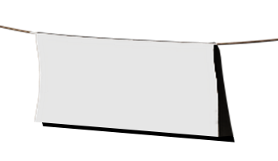
Lig. teres hepatis
Lig. falciforme

